Slide 1
Патерн (принцип) IOC&DI
2008-2012

Slide 2

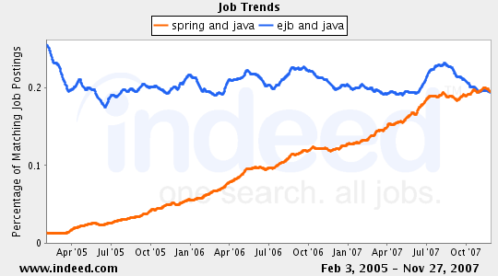
Spring Framework

Slide 3
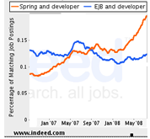
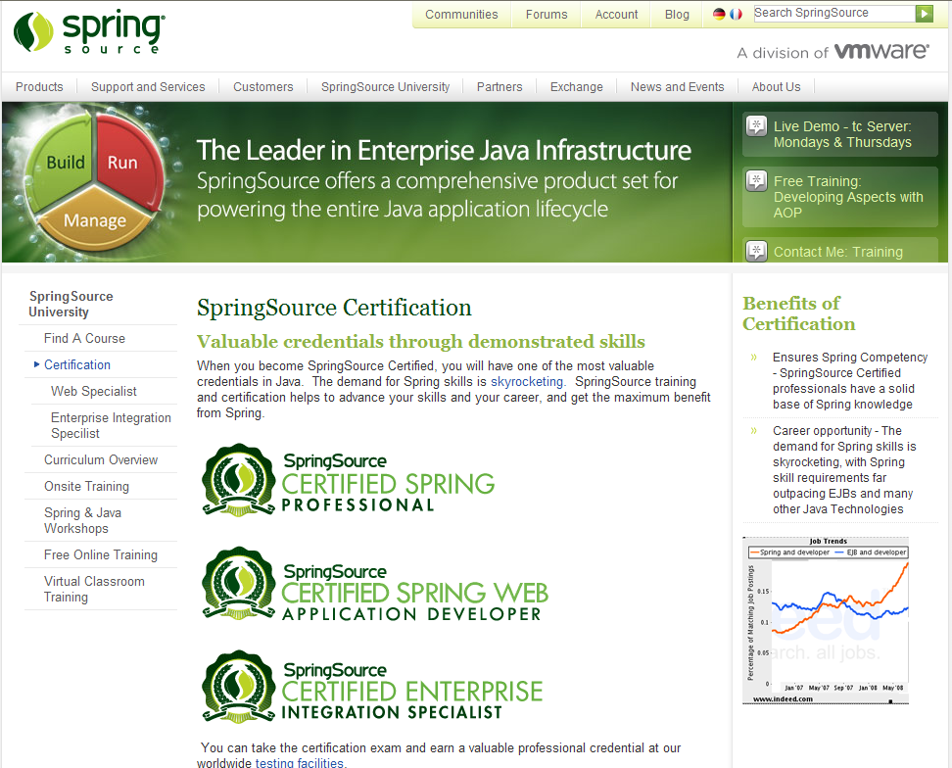
Spring Framework

Slide 4
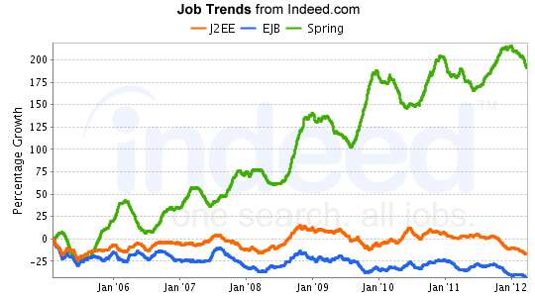
Spring Framework

Slide 5
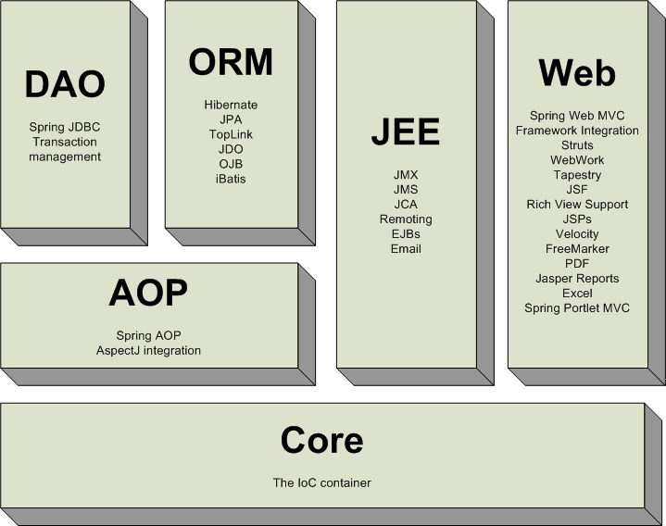

IoC Container – ядро Spring Framework
Патерн (принцип) IOC & DI —
Inversion of Control (IoC) and
Dependency Injection (DI)
IoC контейнери
Патерн DI
Notes:
Більшість програмних систем - це інструментальні засоби, які використовуються у виробничій діяльності. Розробники ПС повинні бути переконані, що їх продукт дійсно допоможе людям, а не буде “баластом”, що тільки нав'язується начальством. Тому розробнику перш ніж безпосередньо братись за реалізацію ПС, треба спочатку зрозуміти ділову сферу. Реальним кроком для цього є ділове моделювання (або бізнес-моделювання, моделювання виробничої діяльності організації чи підприємства).

Slide 6
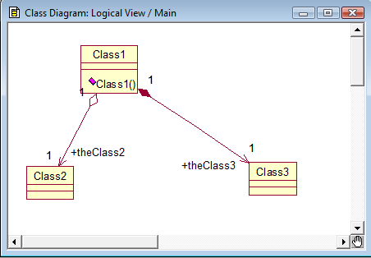
До залежності класів ...
Динаміка ...
Додається до коду, згенеро-ваного за діаграмою класів
public class Class1
{
public Class2 theClass2 = new Class2() ;
public Class3 theClass3 = new Class3() ;
public Class1()
{
}
}
Створення об'єктів

Slide 7
Патерн IOC&DI на прикладі

Slide 8
Патерн IOC&DI на прикладі (1/4)
package com.kvf.demo;
public interface IGreeting {
void printGreeting();
}
package com.kvf.demo;
import com.kvf.demo.IGreeting;
public class Hi implements IGreeting{
public void printGreeting() {
System.out.println("Hi!");
}
}
“Близькі” класи
package com.kvf.demo;
import com.kvf.demo.IGreeting;
public class Hello implements IGreeting{
public void printGreeting() {
System.out.println("Hello!");
}
}
class Class1 - ?
Задача: передбачити для класу Class1 (у якому використовується вітання printGreeting) можливість заміни об'єкта типу Hi на об'єкт типу Hello, забезпечуючи при тому незмінність коду Class1.
Notes:
Більшість програмних систем - це інструментальні засоби, які використовуються у виробничій діяльності. Розробники ПС повинні бути переконані, що їх продукт дійсно допоможе людям, а не буде “баластом”, що тільки нав'язується начальством. Тому розробнику перш ніж безпосередньо братись за реалізацію ПС, треба спочатку зрозуміти ділову сферу. Реальним кроком для цього є ділове моделювання (або бізнес-моделювання, моделювання виробничої діяльності організації чи підприємства).

Slide 9
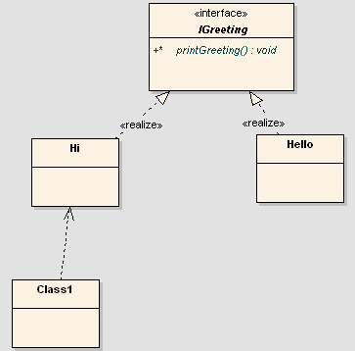
Патерн IOC&DI на прикладі (2/4)
Class1 - із звичним використанням об’єкта типу Hi.
private IGreeting greeting = new Hello ();
package com.kvf.demo;
import com.kvf.demo.*;
public class Class1 {
private IGreeting greeting = new Hi();
public void foo() {
greeting.printGreeting();
}
}
Заміна коду!?
Не підходить за умовою!
Традиційний прийом із викорис-танням для об'єктів привітання - метода printGreeting()
Notes:
Більшість програмних систем - це інструментальні засоби, які використовуються у виробничій діяльності. Розробники ПС повинні бути переконані, що їх продукт дійсно допоможе людям, а не буде “баластом”, що тільки нав'язується начальством. Тому розробнику перш ніж безпосередньо братись за реалізацію ПС, треба спочатку зрозуміти ділову сферу. Реальним кроком для цього є ділове моделювання (або бізнес-моделювання, моделювання виробничої діяльності організації чи підприємства).

Slide 10
Патерн IOC&DI на прикладі (3/4)
package com.kvf.demo;
import com.kvf.demo.IGreeting;
public class Class1a {
private IGreeting greeting;
public void setGreeting(
IGreeting greeting) {
this.greeting = greeting;
} // додано!!!
public void foo() {
greeting.printGreeting();
}
}
Незмінний java-код Class1a !
1. Управління по створенню об'єктів типів Hi чи Hello “передано” (Inversion of Control ) класу Super (Runner).
2. Запропонований код здійснює ін'єкцію залежності (Dependency Injection ) Class1a від класу Hi (чи, відповідно, від класу Hello ).
package com.kvf.demo;
import com.kvf.demo.*;
public class Super { // Runner
public static void main(String[] args) {
Class1a c = new Class1a();
c.setGreeting( new Hi () );
c.foo();
}
}
Модифікація при пере-ході від Hi до Hello
Dependency Injection
new Hello ()
Notes:
Більшість програмних систем - це інструментальні засоби, які використовуються у виробничій діяльності. Розробники ПС повинні бути переконані, що їх продукт дійсно допоможе людям, а не буде “баластом”, що тільки нав'язується начальством. Тому розробнику перш ніж безпосередньо братись за реалізацію ПС, треба спочатку зрозуміти ділову сферу. Реальним кроком для цього є ділове моделювання (або бізнес-моделювання, моделювання виробничої діяльності організації чи підприємства).

Slide 11
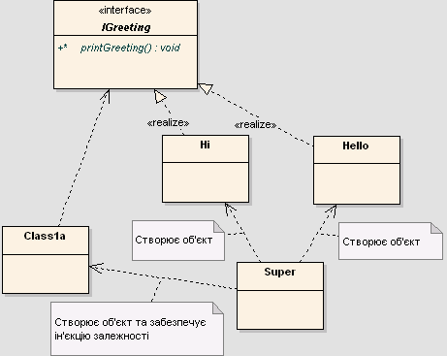
Патерн IOC&DI на прикладі (4/4)
Spring Core (IoC container) виконує роль, подібну до Super, забезпечуючи створення об'єктів та їх ін'єкцію

Slide 12
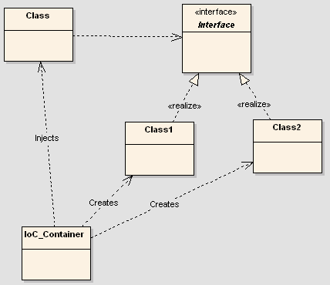
IoC Container та патерн IOC&DI
Патерн (принцип)
Inversion of Control (IoC) and Dependency Injection (DI)
Часто один із подібної пари класів є тестовим
Засоби тестування!
Notes:
Більшість програмних систем - це інструментальні засоби, які використовуються у виробничій діяльності. Розробники ПС повинні бути переконані, що їх продукт дійсно допоможе людям, а не буде “баластом”, що тільки нав'язується начальством. Тому розробнику перш ніж безпосередньо братись за реалізацію ПС, треба спочатку зрозуміти ділову сферу. Реальним кроком для цього є ділове моделювання (або бізнес-моделювання, моделювання виробничої діяльності організації чи підприємства).

Slide 13
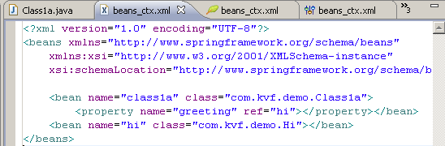
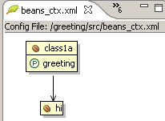
Spring: IoC + декларативний стиль.
Конфігураційний файл (контексту) beans_ctx.xml
Eclipse +Spring Plugin
(ПКМ | Open Graph)
Компонентна “(дротяна) проводка”
(Component Wiring)
Дротяна модель
Spring Core бере на себе відповідальність за створення об'єктів (бінів) та їх “зв'язування” на основі ін'єкції

Slide 14
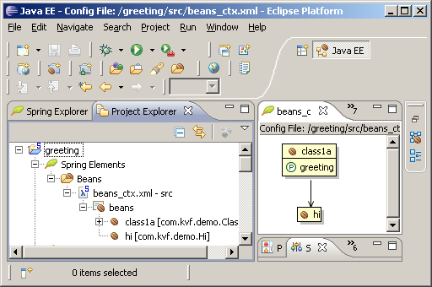
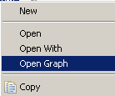
Eclipse (проект greeting).
Open Graph
Notes:
Більшість програмних систем - це інструментальні засоби, які використовуються у виробничій діяльності. Розробники ПС повинні бути переконані, що їх продукт дійсно допоможе людям, а не буде “баластом”, що тільки нав'язується начальством. Тому розробнику перш ніж безпосередньо братись за реалізацію ПС, треба спочатку зрозуміти ділову сферу. Реальним кроком для цього є ділове моделювання (або бізнес-моделювання, моделювання виробничої діяльності організації чи підприємства).

Slide 15
Конфігураційний файл (контексту) beans_ctx.xml
<?xml version="1.0" encoding="UTF-8"?>
<beans
xmlns="http://www.springframework.org/schema/beans"
xmlns:xsi="http://www.w3.org/2001/XMLSchema-instance"
xsi:schemaLocation=
"http://www.springframework.org/schema/beans
http://www.springframework.org/schema/beans/
spring-beans.xsd">
<bean name="class1a" class="com.kvf.demo.Class1a">
<property name="greeting"
ref="hi"></property></bean>
<bean name="hi" class="com.kvf.demo.Hi"></bean>
</beans>
Заміни при переході від класу Hi до класу Hello

Slide 16
Spring-проект. Перероблений основний клас Super.java
package com.kvf.demo;
import org.springframework.context.ApplicationContext;
import
org.springframework.context.support.ClassPathXmlApplicationContext;
public class Super {
public static void main(String[] args) {
ApplicationContext ctx =
new ClassPathXmlApplicationContext("beans_ctx.xml");
Class1a c = (Class1a)ctx.getBean("class1a");
System.out.println("Greeting:");
c.foo();
}
}

Slide 17
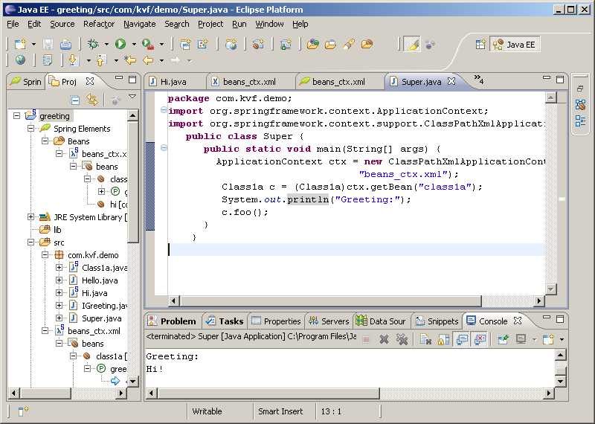
Виконання проекту
(Run as -> Java Application )

Slide 18
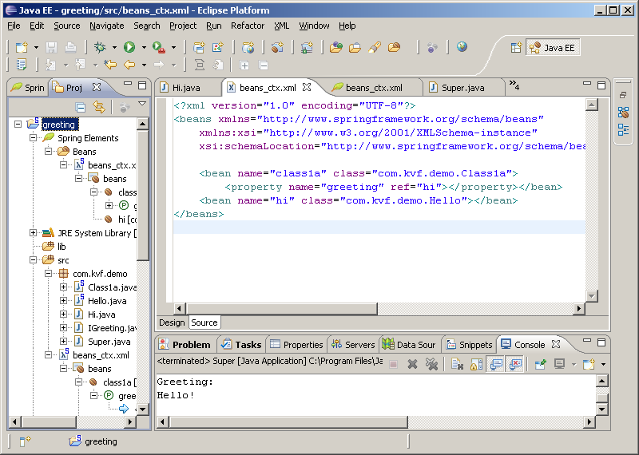
Виконання проекту при переході від класу Hi до класу Hello
Єдине необхідне виправлення!
Ніяка перекомпіляція не потрібна

Slide 19
Setter Injection or Constructor Injection
package com.kvf.demo;
public class Class2 {
private IGreeting greeting;
public void setGreeting(IGreeting greeting) {
this.greeting = greeting;
}
public Class2 (IGreeting greeting) {
this.greeting = greeting;
}
public void foo() {
greeting.printGreeting();
}
}
Файл Class2.java
Можна вилучити
Конструктор із параметром
public class Super2 {
public static void main(String[] args) {
ApplicationContext ctx =
new ClassPathXmlApplicationContext("beans_ctx2.xml");
Class2 c = (Class2)ctx.getBean("class2");
System.out.println("Greeting:");
c.foo();
}
Файл Super2.java
(фрагмент)
Notes:
Більшість програмних систем - це інструментальні засоби, які використовуються у виробничій діяльності. Розробники ПС повинні бути переконані, що їх продукт дійсно допоможе людям, а не буде “баластом”, що тільки нав'язується начальством. Тому розробнику перш ніж безпосередньо братись за реалізацію ПС, треба спочатку зрозуміти ділову сферу. Реальним кроком для цього є ділове моделювання (або бізнес-моделювання, моделювання виробничої діяльності організації чи підприємства).

Slide 20
Constructor Injection.
Конфігураційний файл (контексту) beans_ctx2.xml
<bean name="class2" class="com.kvf.demo.Class2">
<constructor-arg>
<ref bean="hi"/>
</constructor-arg>
</bean>
<bean name="hi" class="com.kvf.demo.Hi">
</bean>
Файл beans_ctx2.xml (фрагмент)

Slide 21
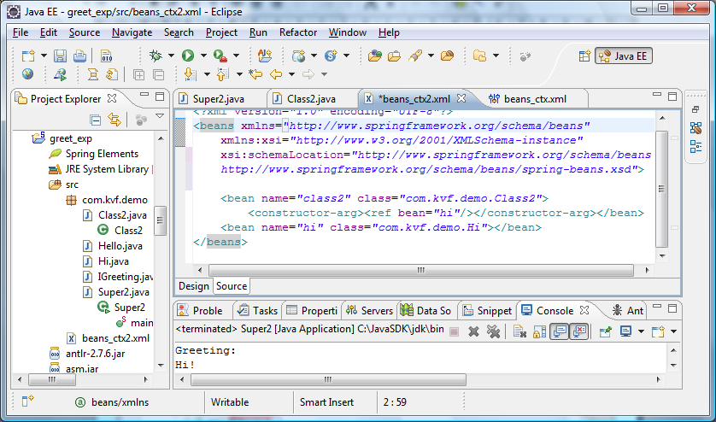
Виконання проекту з Constructor Injection
Notes:
Більшість програмних систем - це інструментальні засоби, які використовуються у виробничій діяльності. Розробники ПС повинні бути переконані, що їх продукт дійсно допоможе людям, а не буде “баластом”, що тільки нав'язується начальством. Тому розробнику перш ніж безпосередньо братись за реалізацію ПС, треба спочатку зрозуміти ділову сферу. Реальним кроком для цього є ділове моделювання (або бізнес-моделювання, моделювання виробничої діяльності організації чи підприємства).

Slide 22
Spring-проект dekor
(для патерна «Декоратор»)

Slide 23
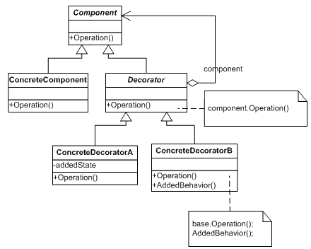
Пригадаємо…
Decorator. Приклад
public class Client
{ public static void Main
( string[] args )
{
ConcreteComponent
c = new
ConcreteComponent();
ConcreteDecoratorA
d1 = new
ConcreteDecoratorA();
ConcreteDecoratorB
d2 = new
ConcreteDecoratorB();
// Link decorators
d1.SetComponent( c );
d2.SetComponent( d1 );
d2.Operation();
}
}
d2 : CDecB
component= d1 : CDecA
component= c : CComponent
Створення об'єктів
// Link decorators
d1.SetComponent( c );
d2.SetComponent( d1 );
Ін'єкції
Додаткова гнучкість пов'язана з можливістю задавати композицію об'єктів під час виконання програми
Notes:
Більшість програмних систем - це інструментальні засоби, які використовуються у виробничій діяльності. Розробники ПС повинні бути переконані, що їх продукт дійсно допоможе людям, а не буде “баластом”, що тільки нав'язується начальством. Тому розробнику перш ніж безпосередньо братись за реалізацію ПС, треба спочатку зрозуміти ділову сферу. Реальним кроком для цього є ділове моделювання (або бізнес-моделювання, моделювання виробничої діяльності організації чи підприємства).

Slide 24
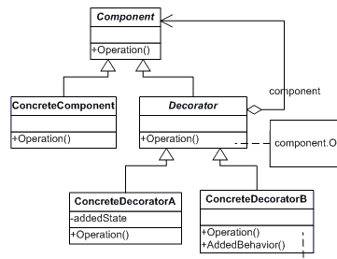
Версії Java-класів
(зі Spring-проекту)
public interface IComponent {
void operation();
}
public class ConcreteComponent
implements IComponent{
public void operation(){
System.out.println(
"ConcreteComponent!");
}
}
public class Decorator implements IComponent{
private IComponent component;
public void setComponent(IComponent component) {
this.component = component;
}
public void operation(){
component.operation();
}
}
public class DecoratorA extends Decorator {
public void operation(){
super.operation();
System.out.println("DecoratorA");
}
}
Класи DecoratorB, DecoratorC мають аналогічний вигляд

Slide 25
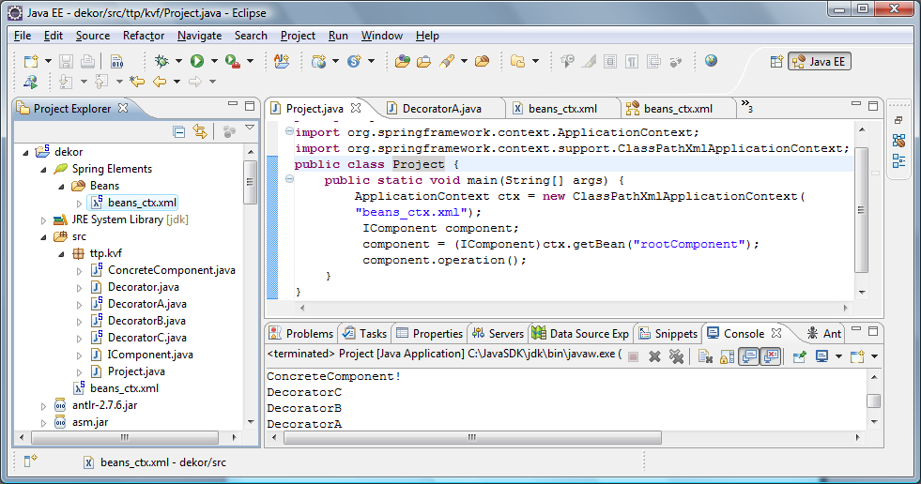
Eclipse. Spring-проект dekor із трьома конкретними декораторами. Загальний вигляд проекту
Закладка з головним Java-класом проекту
Notes:
Більшість програмних систем - це інструментальні засоби, які використовуються у виробничій діяльності. Розробники ПС повинні бути переконані, що їх продукт дійсно допоможе людям, а не буде “баластом”, що тільки нав'язується начальством. Тому розробнику перш ніж безпосередньо братись за реалізацію ПС, треба спочатку зрозуміти ділову сферу. Реальним кроком для цього є ділове моделювання (або бізнес-моделювання, моделювання виробничої діяльності організації чи підприємства).

Slide 26
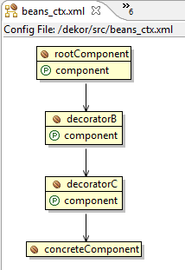
Конфігураційний файл (контексту) beans_ctx.xml та відповідна дротяна модель Spring
Декларативний стиль!
<?xml version="1.0" encoding="UTF-8"?>
<beans xmlns="http://www.springframework.org/schema/beans"
xmlns:xsi="http://www.w3.org/2001/XMLSchema-instance"
xsi:schemaLocation="http://www.springframework.org/schema/beans
http://www.springframework.org/schema/beans/spring-beans-2.0.xsd">
<bean name="rootComponent" class="ttp.kvf.DecoratorA">
<property name="component"
ref="decoratorB"></property></bean>
<bean name="decoratorB" class="ttp.kvf.DecoratorB">
<property name="component"
ref="decoratorC"></property></bean>
<bean name="decoratorC" class="ttp.kvf.DecoratorC">
<property name="component"
ref="concreteComponent"></property></bean>
<bean name="concreteComponent"
class="ttp.kvf.ConcreteComponent"></bean>
</beans>

Slide 27
Головний Java-клас проекту
import org.springframework.context.ApplicationContext;
import org.springframework.context.support.ClassPathXmlApplicationContext;
public class Project {
public static void main(String[] args) {
ApplicationContext ctx = new ClassPathXmlApplicationContext(
"beans_ctx.xml");
IComponent component;
component = (IComponent)ctx.getBean("rootComponent");
component.operation();
}
}

Slide 28
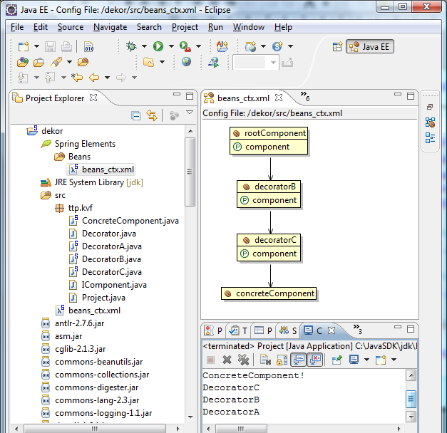
Виконання проекту
public class Decorator implements IComponent{
private IComponent component;
public void setComponent(IComponent component) {
this.component = component;
}
public void operation(){
component.operation();
}
}
public class DecoratorA extends Decorator {
public void operation(){
super.operation();
System.out.println("DecoratorA");
}
}
Задіяна така єдина стратегія використання декораторів: спочатку декорування здійснює внутрішній (ін'єктований) об'єкт, а потім зовнішній.
Notes:
Більшість програмних систем - це інструментальні засоби, які використовуються у виробничій діяльності. Розробники ПС повинні бути переконані, що їх продукт дійсно допоможе людям, а не буде “баластом”, що тільки нав'язується начальством. Тому розробнику перш ніж безпосередньо братись за реалізацію ПС, треба спочатку зрозуміти ділову сферу. Реальним кроком для цього є ділове моделювання (або бізнес-моделювання, моделювання виробничої діяльності організації чи підприємства).

Slide 29
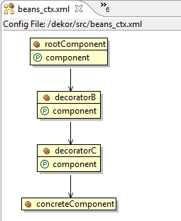
Композиції об'єктів та виконання проекту
Важливо!
  Варіанти композиції об'єктів задаються виключно конфігураційним файлом (як наслідок, при зміні композицій проект не потребує перекомпіляції).
<?xml version="1.0" encoding="UTF-8"?>
<beans xmlns="http://www.springframework.org/schema/beans"
xmlns:xsi="http://www.w3.org/2001/XMLSchema-instance"
xsi:schemaLocation="http://www.springframework.org/schema/beans
http://www.springframework.org/schema/beans/spring-beans-2.0.xsd">
<bean name="rootComponent" class="ttp.kvf.DecoratorA">
<property name="component"
ref="decoratorB"></property></bean>
<bean name="decoratorB" class="ttp.kvf.DecoratorB">
<property name="component"
ref="decoratorC"></property></bean>
<bean name="decoratorC" class="ttp.kvf.DecoratorC">
<property name="component"
ref="concreteComponent"></property></bean>
<bean name="concreteComponent"
class="ttp.kvf.ConcreteComponent"></bean>
</beans>
Notes:
Більшість програмних систем - це інструментальні засоби, які використовуються у виробничій діяльності. Розробники ПС повинні бути переконані, що їх продукт дійсно допоможе людям, а не буде “баластом”, що тільки нав'язується начальством. Тому розробнику перш ніж безпосередньо братись за реалізацію ПС, треба спочатку зрозуміти ділову сферу. Реальним кроком для цього є ділове моделювання (або бізнес-моделювання, моделювання виробничої діяльності організації чи підприємства).

Slide 30
Приклад.
Spring-проект для патерна «Стратегія»

Slide 31
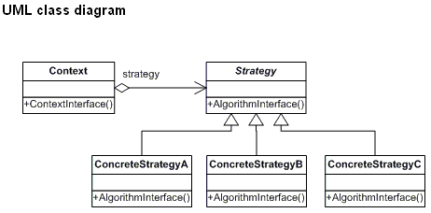
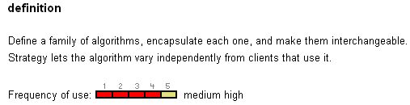
Пригадаємо… Strategy (dofactory.com)
Визначає сімейство алгоритмів, в якому інкапсулюється кожен із цих алгоритмів, і забезпечує їх взаємозаміну.
Патерн "Стратегія" дозволяє змінювати алгоритми сімейства незалежно від клієнтів, які використовують ці алгоритми.

Slide 32
Пригадаємо… Strategy (dofactory.com)
class MainApp
{
static void Main()
{
Context context;
context = new Context(
new ConcreteStrategyA());
context.ContextInterface();
context = new Context(
new ConcreteStrategyB());
context.ContextInterface();
}
}
/// The 'Strategy' abstract class
abstract class Strategy
{
public abstract void AlgorithmInterface();
}
class ConcreteStrategyA : Strategy
{
public override void AlgorithmInterface()
{
Console.WriteLine(
"CalledConcreteStrategyA.”+
”AlgorithmInterface()");
}
}
class ConcreteStrategyB : Strategy
{
public override void AlgorithmInterface()
{
Console.WriteLine(
"CalledConcreteStrategyB.”+
”AlgorithmInterface()");
}
}
class Context
{
private Strategy _strategy;
// Constructor
public Context(Strategy strategy)
{
this._strategy = strategy;
}
public void ContextInterface()
{
_strategy.AlgorithmInterface();
}
}

Slide 33
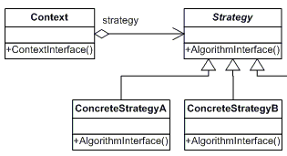
Патерн Strategy.
Версії Java-класів
public interface IStrategy {
void AlgorithmInterface();
}
package com.kvf.ttp;
import com.kvf.ttp.IStrategy;
public class ConcreteStrategyA implements IStrategy{
public void AlgorithmInterface() {
System.out.println("StrategyA.AlgorithmInterface");
}
}
Конструктор з параметром
public class Context {
private IStrategy _strategy;
public Context(IStrategy strategy){
this._strategy = strategy;
}
public void ContextInterface(){
_strategy.AlgorithmInterface();
}
}
Notes:
Більшість програмних систем - це інструментальні засоби, які використовуються у виробничій діяльності. Розробники ПС повинні бути переконані, що їх продукт дійсно допоможе людям, а не буде “баластом”, що тільки нав'язується начальством. Тому розробнику перш ніж безпосередньо братись за реалізацію ПС, треба спочатку зрозуміти ділову сферу. Реальним кроком для цього є ділове моделювання (або бізнес-моделювання, моделювання виробничої діяльності організації чи підприємства).

Slide 34
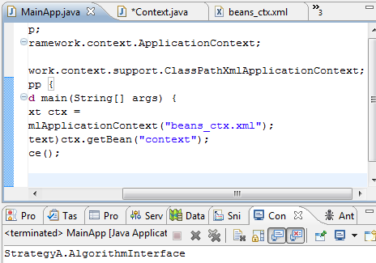
Виконання проекту
Використання Spring IoC контейнера
<bean name="context" class="com.kvf.ttp.Context">
<constructor-arg><ref bean="concreteStrategyA"/>
</constructor-arg>
</bean>
<bean name="concreteStrategyA" class="com.kvf.ttp.ConcreteStrategyA"> </bean>
Файл beans_ctx.xml (фрагмент)
Notes:
Більшість програмних систем - це інструментальні засоби, які використовуються у виробничій діяльності. Розробники ПС повинні бути переконані, що їх продукт дійсно допоможе людям, а не буде “баластом”, що тільки нав'язується начальством. Тому розробнику перш ніж безпосередньо братись за реалізацію ПС, треба спочатку зрозуміти ділову сферу. Реальним кроком для цього є ділове моделювання (або бізнес-моделювання, моделювання виробничої діяльності організації чи підприємства).

Slide 35
Приклад використання IoC/DI на платформі .NET

Slide 36
Використання DI у проектах ASP.NET MVC3 (1/2)
public class HomeController : Controller
{
private ITextService service;
public HomeController(ITextService s)
{
service = s;
}
public ActionResult Index()
{
ViewBag.Message = service.GetText (name);
return View();
}
. . .
Конструктор
public interface ITextService
{
string GetText(string text);
}
public class FirstTextService : ITextService
{
public string GetText(string text)
{
return String.Format(
"{0}, wellcome to ASP.NET MVC!", text);
}
}
Notes:
Більшість програмних систем - це інструментальні засоби, які використовуються у виробничій діяльності. Розробники ПС повинні бути переконані, що їх продукт дійсно допоможе людям, а не буде “баластом”, що тільки нав'язується начальством. Тому розробнику перш ніж безпосередньо братись за реалізацію ПС, треба спочатку зрозуміти ділову сферу. Реальним кроком для цього є ділове моделювання (або бізнес-моделювання, моделювання виробничої діяльності організації чи підприємства).

Slide 37
Використання DI у проектах ASP.NET MVC3 (2/2)
protected void Application_Start()
{ var kernel = new StandardKernel();
kernel.Bind <ITextService>().To <FirstTextService>();
DependencyResolver.SetResolver(
new MyDependencyResolver(kernel));
}
SecondTextService
При потребі скористатись іншим сервісом
Фрагменти Global.asax.cs
public class MyDependencyResolver : IDependencyResolver
{
private readonly IKernel _kernel;
public MyDependencyResolver(IKernel kernel)
{ _kernel = kernel;
}
public object GetService(Type serviceType)
{ return _kernel.TryGet(serviceType, new IParameter[0]);
}
public IEnumerable<object> GetServices(Type serviceType)
{
return _kernel.GetAll(serviceType, new IParameter[0]);
}
}
Notes:
Більшість програмних систем - це інструментальні засоби, які використовуються у виробничій діяльності. Розробники ПС повинні бути переконані, що їх продукт дійсно допоможе людям, а не буде “баластом”, що тільки нав'язується начальством. Тому розробнику перш ніж безпосередньо братись за реалізацію ПС, треба спочатку зрозуміти ділову сферу. Реальним кроком для цього є ділове моделювання (або бізнес-моделювання, моделювання виробничої діяльності організації чи підприємства).

Slide 38
Використання IoC на платформі .NET
Деякі відомі IOC контейнери на платформі .NET :
  Windsor;
  StructureMap;
  Spring.NET;
  ObjectBuilder.
Notes:
Більшість програмних систем - це інструментальні засоби, які використовуються у виробничій діяльності. Розробники ПС повинні бути переконані, що їх продукт дійсно допоможе людям, а не буде “баластом”, що тільки нав'язується начальством. Тому розробнику перш ніж безпосередньо братись за реалізацію ПС, треба спочатку зрозуміти ділову сферу. Реальним кроком для цього є ділове моделювання (або бізнес-моделювання, моделювання виробничої діяльності організації чи підприємства).

Slide 39
Spring IoC. Ще один приклад

Slide 40
applicationContext.xml (фрагменти) - (1/2)
Demo-проект із Spring-документації
<beans xmlns="http://www.springframework.org/schema/beans"
xmlns:xsi="http://www.w3.org/2001/XMLSchema-instance"
xsi:schemaLocation="http://www.springframework.org/schema/beans
http://www.springframework.org/schema/beans/spring-beans-2.5.xsd">
<bean id="productManager"
class="springapp.service.SimpleProductManager">
<property name="products">
<list>
<ref bean="product1"/>
<ref bean="product2"/>
<ref bean="product3"/>
</list>
</property>
</bean>
Notes:
Більшість програмних систем - це інструментальні засоби, які використовуються у виробничій діяльності. Розробники ПС повинні бути переконані, що їх продукт дійсно допоможе людям, а не буде “баластом”, що тільки нав'язується начальством. Тому розробнику перш ніж безпосередньо братись за реалізацію ПС, треба спочатку зрозуміти ділову сферу. Реальним кроком для цього є ділове моделювання (або бізнес-моделювання, моделювання виробничої діяльності організації чи підприємства).

Slide 41
applicationContext.xml (фрагменти) - (2/2)
<bean id="product1" class="springapp.domain.Product">
<property name="description" value="Lamp"/>
<property name="price" value="5.75"/>
</bean>
<bean id="product2" class="springapp.domain.Product">
<property name="description" value="Table"/>
<property name="price" value="75.25"/>
</bean>
<bean id="product3" class="springapp.domain.Product">
<property name="description" value="Chair"/>
<property name="price" value="22.79"/>
</bean>
<bean name="/hello.htm" class="springapp.web.InventoryController">
<property name="productManager" ref="productManager"/>
</bean>
Notes:
Більшість програмних систем - це інструментальні засоби, які використовуються у виробничій діяльності. Розробники ПС повинні бути переконані, що їх продукт дійсно допоможе людям, а не буде “баластом”, що тільки нав'язується начальством. Тому розробнику перш ніж безпосередньо братись за реалізацію ПС, треба спочатку зрозуміти ділову сферу. Реальним кроком для цього є ділове моделювання (або бізнес-моделювання, моделювання виробничої діяльності організації чи підприємства).

